Slide 1
氣候行動 [氣候變化與碳排放]
Let’s Start !

Slide 2
如果我們不再阻止氣候變化？
Notes:
https://www.youtube.com/watch?v=FY9aS3Y_m0Q

Slide 3
如果我們不再阻止氣候變化？
討論：
根據短片，全球暖化有甚麼後果？
國家做了甚麼去阻止/延緩氣候變化？
「在全球層面紓緩氣候變化是最佳方法。」你是否同意此說法？

Slide 4
如果我們不再阻止氣候變化？
參考答案：同意
集中資源加強成效：成立應對氣候變化的國際組織可集中各國政府所投放的資金及技術等資源，鞏固資源供應以支援相關措施推行，有利提升成效
國際協作具組織性：氣候變化的影響屬全球層面，多國同受牽連。透過國際協作能協調各國同步及針對地應對問題，相比各自為政更具組織性
國際施壓壓力更強：在全球層面處理問題能借助國際力量，杯葛不正視氣候問題的國家，藉此向各國政府施壓，促使他們積極付出以維護國際形象

Slide 5
如果我們不再阻止氣候變化？
參考答案：不同意
缺乏約束力各國欠積極：大部分應對氣候變化的協議均缺乏約束力，即使國家不兌現承諾亦不會遭受懲罰，導致各國政府難有動力積極減排，成效不彰
企業發展環保產業：企業能透過發展環保產業獲取利潤，其積極性比國際組織高，能加快研發及推出減排配套，例如新能源等，有助紓緩氣候變化
自發減排幅度更強：各國政府在應對氣候變化有隱憂，例如須平衡國內經濟發展等。民眾的環保意識充足，共同作出的減排幅度，長遠或超於協議的效果

Slide 6
溫室效應的成因
要了解全球暖化的成因，首先要認識影響地球溫度的因素，然後分辨出哪些因素是自然存在，哪些是人為造成
影響地球溫度的因素有三個：
抵達地球的太陽輻射
地球的反射率
地球大氣中溫室氣體濃度

Slide 7
影響地球溫度的因素

Slide 8
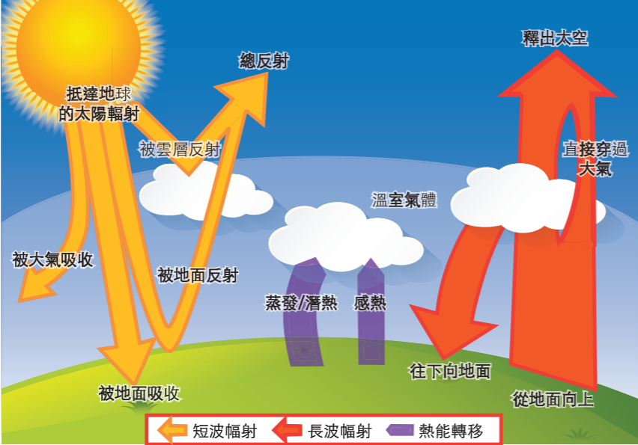
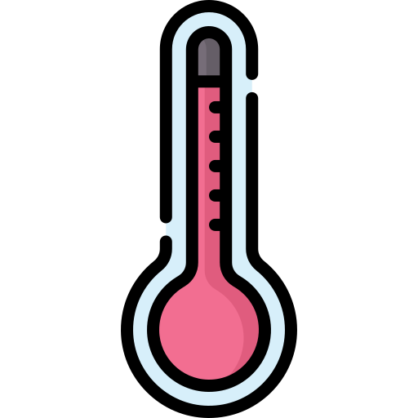
抵達地球的太陽輻射
太陽能量以短波輻射的形式抵達地球
部分能直接被反射回太空
部分被分配到不同的地球系統
部分以長波輻射的形式(紅外線)被釋回太空
抵達地球的能量>離開地球的能量

Slide 9
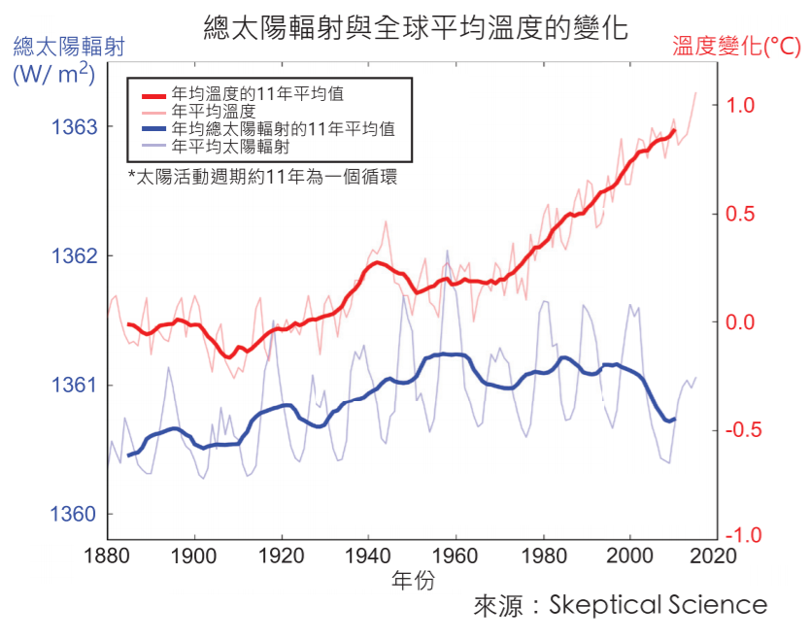
抵達地球的太陽輻射
人造衛星上的儀器一直量度抵達大氣頂層的總太陽輻射(TSI)
二十世紀初期，TSI與全球平均溫度均有上升趨勢
自六十年代開始，TSI有下降的趨勢
但全球平均溫度卻持續上升

Slide 10
地球的反射率
淺色表面>深色表面
海冰>海洋
雪地>海冰 (能反射90%)
瀝青反射率較低，吸收較多的太陽輻射

Slide 11
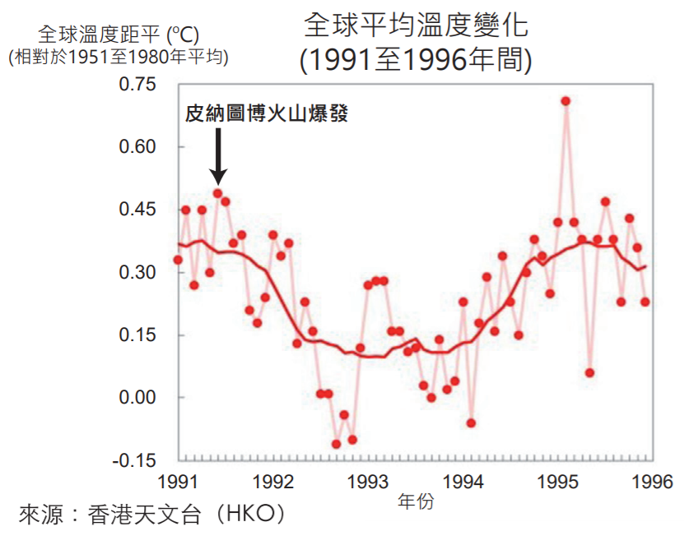
火山爆發
強烈的火山爆發會把氣體和微粒送到穩定的平流層
讓它們在平流層逗留多年
額外的微粒會增加地球反射率
產生短期的冷卻作用
1991年菲律賓皮納圖博火山爆發後，18個月內令全球平均溫度下降了約0.5°C
但幾年之後就回到火山爆發之前的水平

Slide 12
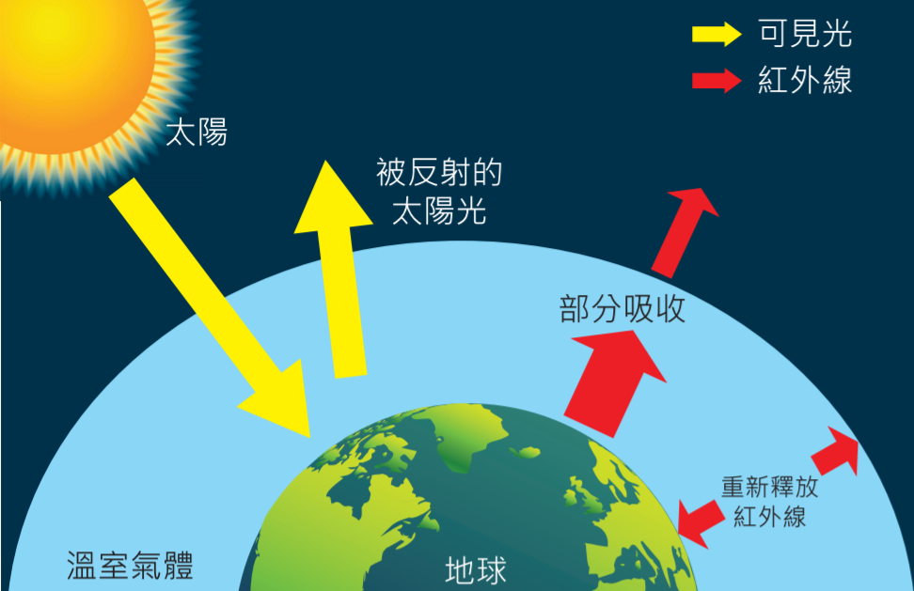
溫室效應
溫室氣體自然存在於大氣中
它們會吸收部分地球釋放的紅外線，然後再向四方會八面釋出
部分紅外線會射出太空
部分會射回地球，為地球表面加熱
溫室效應本是自然現象，但因為溫室氣體增加，導致溫室效應被嚴重加劇

Slide 13
溫室氣體
伐木：焚燒過程釋出二氧化碳，吸收及儲存二氧化碳的植物量亦滅少
甲烷：牛隻反芻，種植水稻
氧化亞氮：尼龍生產
二氣化碳：水泥生產

Slide 14
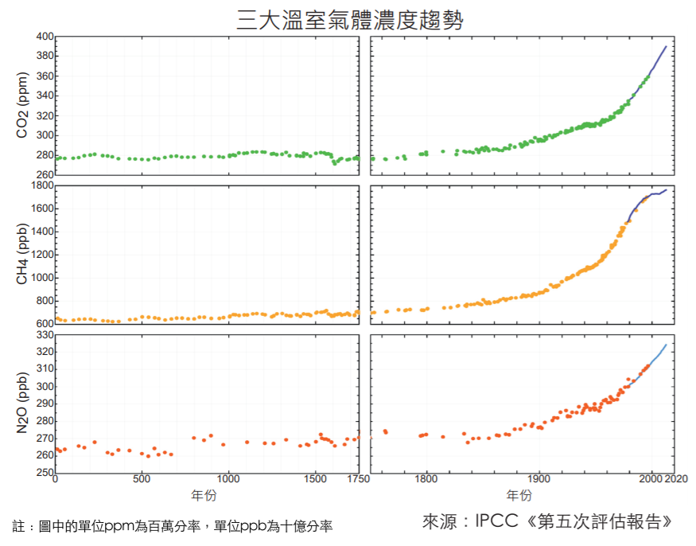
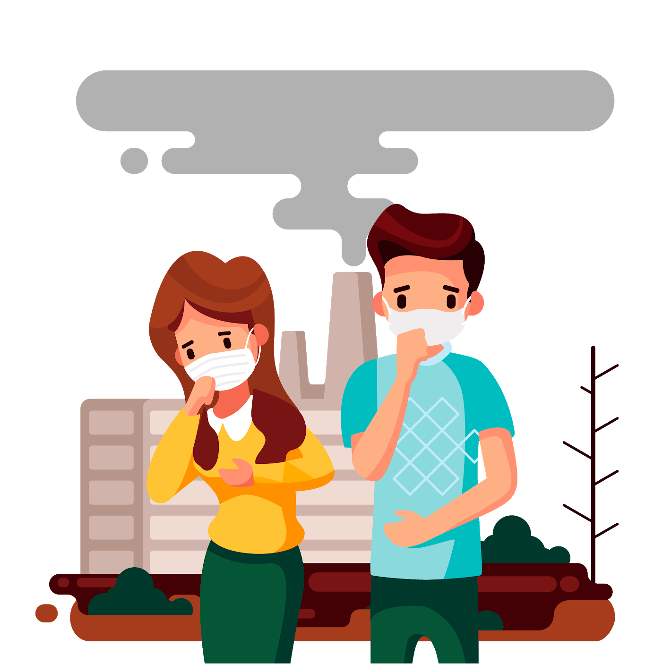
溫室氣體

Slide 15
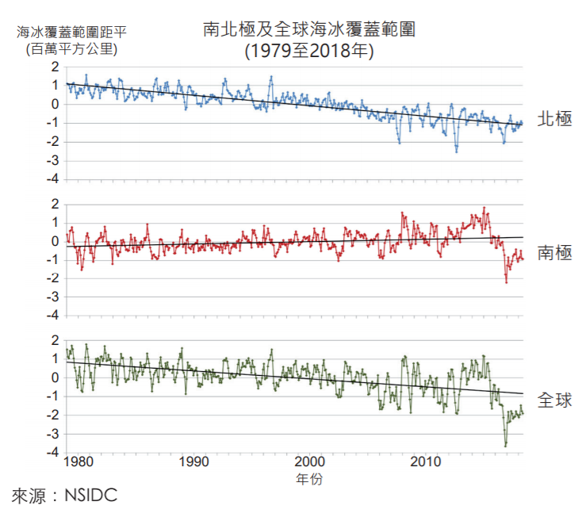
溫室效應加劇的後果
海冰減少，危害北極熊和企鵝的生存環境
水平面上升，威脅沿海城市
馬爾代夫群島預計將在2050年消失
改變海洋生態

Slide 16
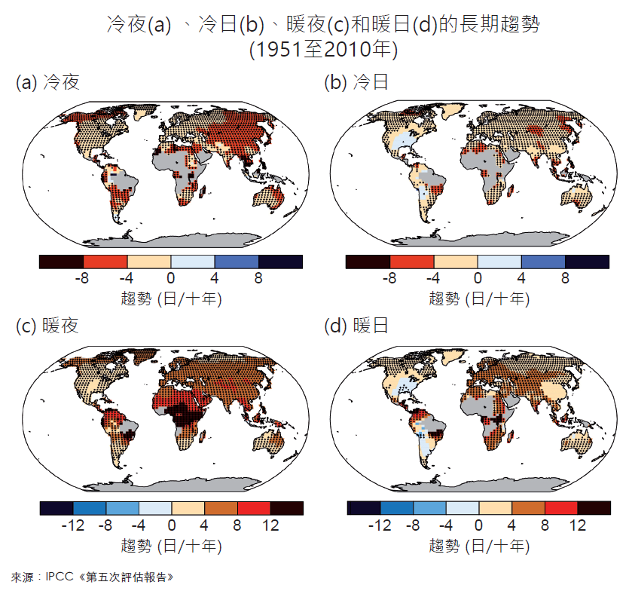
溫室效應加劇的後果
極端天氣事件愈趨頻繁
陸地經歷了更多熱浪
以往乾旱少雨的地區面臨更加嚴峻的考驗
i.e.沙漠化加速
海洋溫度升高，水蒸發加快，大量水氣被輸送進入大氣，會導致局部地區短時間內降雨量突然升高
i.e. 水災、山體滑坡、泥石流
農作物失收，引致饑荒

Slide 17
覺得氣候變化與自己無關？
你還覺得氣候變化離你很遠嗎？
香港跟隨全球升溫趨勢，年平均溫度上升已超過 1.5°C，最近 10 年升溫更有加劇趨勢。根據天文台數據統計，21 世紀年平均酷熱天氣日數比平均數字多出一倍

Slide 18
如何由自身出發去改變?!

Slide 19
環遊世界找食物
你知道餐盤裡的食物來自哪裡嗎？
遊戲玩法：
學生被分成兩組，每組各自有6張不同的食材圖卡
課室已放置香港及其他常見進口原產地的標示
學生自行判斷食材的原產地，並在該產地貼上食材圖卡
同一種食材可以來自於兩個或以上的原產地，部分圖卡會再被細分為幾部份，以代表首要和次要來源

Slide 20
環遊世界找食物
中國內地6%
泰國54.8%
澳洲1.2%
越南22.7%
美國2.2%
柬埔寨10.1%
其他3%
米飯

Slide 21
環遊世界找食物
據漁護署數字，平均每日會從中國進口近1700隻活豬，佔市場9成
本地也會供應近180隻活豬，佔1成
但把活豬、豬肉、豬內臟、火腿、五花腩等細項都加起來，中國供港新鮮豬肉佔14%，只佔整體供港豬肉約22%；而其次是美國佔16%
若只計豬排中國進口量只佔13%，而巴西佔27%，是其2倍。
豬肉

Slide 22
環遊世界找食物
香港所有活牛均由中國進口，平均每日進口近56隻活牛
但在活牛、牛肉、牛內臟等總和之中，中國供港新鮮牛肉只佔1.4%，整體供港牛肉只佔約2.3%
而佔整體進口量最多的是巴西，佔50%
其次是美國，佔21%
火鍋最愛的肥牛、牛排等急凍或冷藏牛肉，6成由巴西進口
牛肉

Slide 23
環遊世界找食物
香蕉
橙

Slide 24
環遊世界找食物
三文魚排
蔬菜

Slide 25
環遊世界找食物
內地的進口活雞供應量，隨著2014 年時於貨源中發現禽流感而減少
政府自2016 年起亦沒有再進口中國活雞
活雞

Slide 26
環遊世界找食物
美國35%和巴西31%是最大進口國
當中有約56%來自中國內地
其次是來自泰國及美國，各佔15%
冰鮮家禽
帶殼鳥蛋

Slide 27
環遊世界找食物
供港活魚有65%貨值來自中國內地
20%香港
活魚
過半數貓糧狗糧都由美國進口
中國佔進口量14%
貓糧狗糧

Slide 28
進口食物會增加碳排放？ 為何少吃肉會滅少碳排放？
甚麼是碳排放，碳足跡？

Slide 29
碳排放 & 碳足跡
經過多年研究，科學家已認定使用化石燃料是導致全球變暖的主要原因
化石燃料的燃燒會排放出大量溫室氣體（以二氧化碳為主）
碳足跡（Carbon footprint）是指因人類的活動而直接和間接產生出來的溫室氣體排放總量，通常以二氧化碳等量（噸或公斤）表示
i.e. 當你買食品和貨物時，食品和貨物的生產也發出二氧化碳

Slide 30
碳排放 & 碳足跡

Slide 31
碳足跡你猜猜
遊戲玩法：
學生分別依照題目估算碳排放量或進行排序
各組討論後輪流喊出所認為之答案
若沒猜中，教師給予的提示，以縮小範圍
猜中小組予以加分

Slide 32
碳足跡你猜猜
問題1: 「全素食者」及「一般飲食者」一年飲食排碳量？（以kg CO2e 為單位計算）
全素者 190 kg CO2e
一般飲食者 2190 kg CO2e
瘋狂肉食者 6700 kg CO2e
X 11.5倍
X 35.3倍

Slide 33
碳足跡你猜猜
問題2: 同單位熱量的食物中，碳足跡大到小？
穀物，牛肉，豬肉，蛋類，蝦，水果，羊肉，蔬菜，牛奶，魚，雞肉
蝦＞羊肉＞牛肉＞豬肉＞魚＞蛋類＞牛奶＞雞肉＞水果＞蔬菜＞穀物
其他食物：
https://www.bbc.com/zhongwen/trad/science-46552317

Slide 34
碳足跡你猜猜
問題2: 同單位熱量的食物中，碳足跡大到小？
穀物，牛肉，豬肉，蛋類，蝦，水果，羊肉，蔬菜，牛奶，魚，雞肉
蝦＞羊肉＞牛肉＞豬肉＞魚＞蛋類＞牛奶＞雞肉＞水果＞蔬菜＞穀物
食物碳足跡計算器：
https://www.bbc.com/zhongwen/trad/science-46552317

Slide 35
碳足跡你猜猜
問題3: 「進口蘋果」及「本土蘋果」運輸排碳量？（以克為單位計算）
(以台灣和日本為例)
總二氧化碳釋放量
=食品重量×運輸距離×二氧化碳排放量
臺灣葡萄：1× 180× 63 = 11,340（克），陸運（大型貨車）
日本葡萄：1×1,624×10 = 16,240（克），海運（散裝貨船）

Slide 36
碳足跡你猜猜
問題4: 烹調方式依照碳排放量排序？
烹調方式 瓦斯爐煮食(1小時) 電鍋蒸(1小時) 以木炭燒(1.2kg)
排 碳 量 0.216 0.4256 4.4
(Kg CO2e)
備註：以不同烹調方式烹調 1 小時所消耗的能量加以換算

Slide 37
低碳一族快速測試
Q1 夏天時，我在家的大部份時間都會開空調
Q2 我經常使用即棄的餐具和飯盒
Q3 我購買的零食大部份都沒有過多的包裝
Q4 當不用電腦、電燈或其他電器時，我經常會忘記把它們關掉

Slide 38
低碳一族快速測試
Q5 我不常自備購物袋去購物
Q6 我經常提醒自己不要過量使用紙張
Q7 我經常乘搭公共交通工具
Q8 若是短距離的路程，我會選擇步行或騎自行車前往目的地

Slide 39
低碳一族快速測試
Q9 每年我至少乘搭飛機一次
Q10 我經常購買相同用途、但款式或顏色有別的物件
✓有一分: Q.3, 6, 7, 8
×分: Q.1, 2, 4, 5, 9, 10

Slide 40
低碳一族快速測試
香港環境局：低碳生活計算機
https://www.carboncalculator.gov.hk/tc
大家可以回家試試計算自己的碳足跡!!

Slide 41
低碳生活由我做起
衣：
三思而後買新衣服
減少購買紙巾，改用手帕
儲存足夠衣物才開洗衣機
盡可能用自然風代替乾衣機
購買洗衣機或乾衣機時，選擇一級能源標籤的型號
把不需要衣物捐贈予有需要人士或慈善機構
食：
“食得晒至好買”
購買時令和本土食材
食用有機食物
自備購物袋
食幾多煮幾多
多吃蔬菜水果
外出食飯時，不妨帶走食剩的餸菜

Slide 42
低碳生活由我做起
住：
乾淨回收
香港二手物品交易平台
盡可能關掉家中電器用品的電源
選擇一或二級節約能源標籤的產品
使用風扇代替冷氣機
使用高能源效益的LED燈或慳電膽
行：
盡可能走路或騎單車上學或上班
多行樓梯
盡可能使用公共交通工具
減少飛行引致的碳足跡，改乘火車等其他交通工具

Slide 43
永遠要記住小行動也能幫助保護地球!
Back
Next

Slide 44
Q & A

Slide 45
Thanks
每個小行動都很重要。 讓我們一起保護環境！
Please keep this slide for attribution.

